Slide 1




TRƯỜNG TIỂU HỌC QUẢNG TIÊN
CHÀO MỪNG QUÝ THẦY CÔ
VỀ DỰ GIỜ THĂM LỚP
Môn Tiếng Việt lớp 3
BÀI: ÔN TẬP GIỮA HỌC KÌ II (T3, 4)
Giáo viên:
Lớp: 3

Slide 2
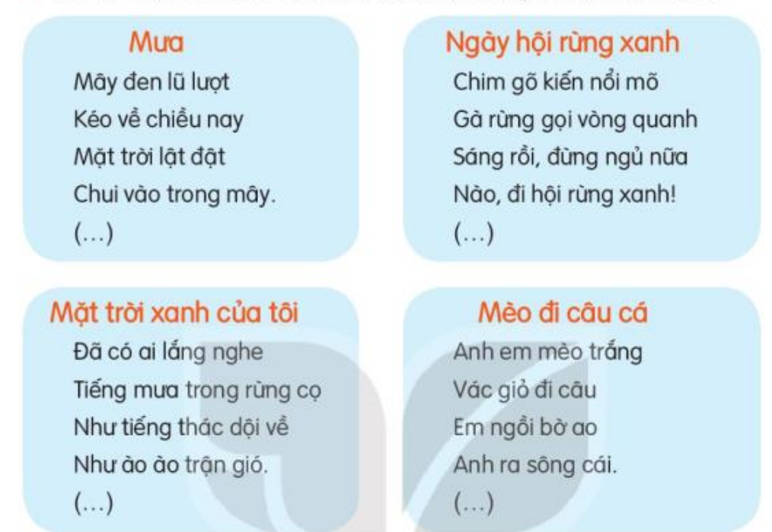
Thứ……ngày…..tháng…..năm…….
TIẾNG VIỆT
Bài 1: ÔN TẬP GIỮA HỌC KÌ II (T3, 4)
Bài tập 1. Đọc 2 – 3 khổ thơ em đã thuộc.
Em thích câu thơ nào nhất? Vì sao?

Slide 3
Thứ……ngày…..tháng…..năm…….
TIẾNG VIỆT
Bài 1: ÔN TẬP GIỮA HỌC KÌ II (T3, 4)
Bài tập 2. Tìm các từ có nghĩa giống nhau hoặc có nghĩa trái ngược nhau trong đoạn thơ dưới đây:
Sáng đầu thu trong xanh
Em mặc quần áo mới
Đi đón ngày khai trường
Vui như là đi hội.
Gặp bạn, cười hớn hở
Đứa tay bắt mặt mừng
Đứa ôm vai bá cổ
Cặp sách đùa trên lưng...
Từng nhóm đứng đo nhau
Thấy bạn nào cũng lớn
Năm xưa bé tí teo,
Giờ lớp ba, lớp bốn.
(Nguyễn Bùi Vợi)
Cặp từ có nghĩa giống nhau: vui - hớn hở - mừng.
Cặp từ có nghĩa trái ngược nhau: lớn - bé (tí teo).

Slide 4
Thứ……ngày…..tháng…..năm…….
TIẾNG VIỆT
Bài 1: ÔN TẬP GIỮA HỌC KÌ II (T3, 4)
Bài 3. Tìm từ có nghĩa giống và nghĩa trái ngược với các từ bên dưới
mới
nhỏ
nhiều
Từ có nghĩa giống: mới tinh
Từ có nghĩa trái ngược:
  cũ kĩ, cũ,...
- Từ có nghĩa giống:
  bé, bé xíu, tí hon, nhỏ xíu,…
Từ có nghĩa trái ngược:
  to, lớn, khổng lồ,….
Từ có nghĩa giống: lắm, đầy,…
Từ có nghĩa trái ngược:
  ít, chút ít,....

Slide 5
Thứ……ngày…..tháng…..năm…….
TIẾNG VIỆT
Bài 1: ÔN TẬP GIỮA HỌC KÌ II (T3, 4)
Bài 4. Chọn dấu thích hợp thay cho ô vuông trong bài thơ dưới đây:
Lúa và gió
Cua con hỏi mẹ Dưới ánh trăng đêm Cô lúa đang hát Sao bỗng lặng im | Đôi mắt lim dim Mẹ cua liền đáp: Chú gió đi xa Lúa buồn không hát!
-
-
?

Slide 6
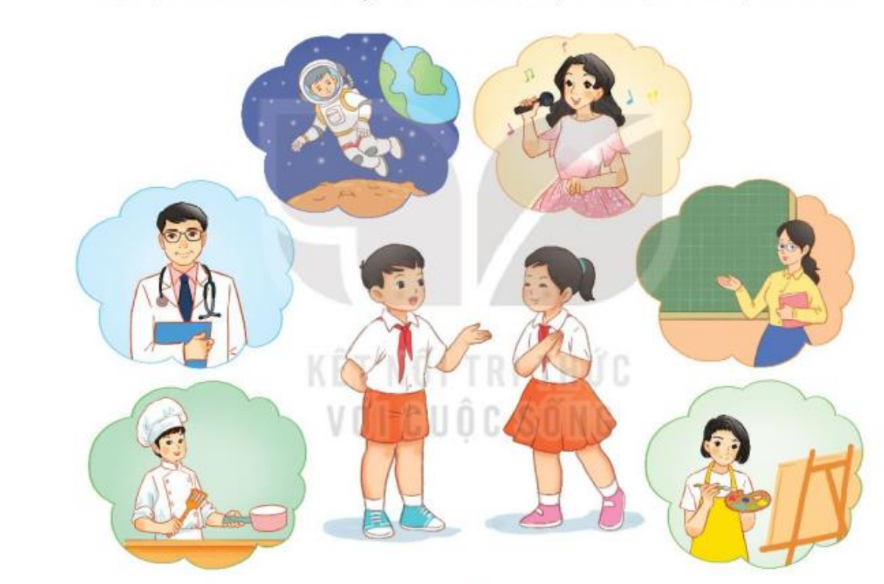
Thứ……ngày…..tháng…..năm…….
TIẾNG VIỆT
Bài 1: ÔN TẬP GIỮA HỌC KÌ II (T3, 4)
Bài 5. Học sinh quan sát tranh và đặt 4 câu: câu kể, câu cảm, câu hỏi, câu khiến

Slide 7

XIN CHÂN THÀNH CẢM ƠN
QUÝ THẦY CÔ GIÁO VÀ CÁC EM
Notes:
7

